Slide 1
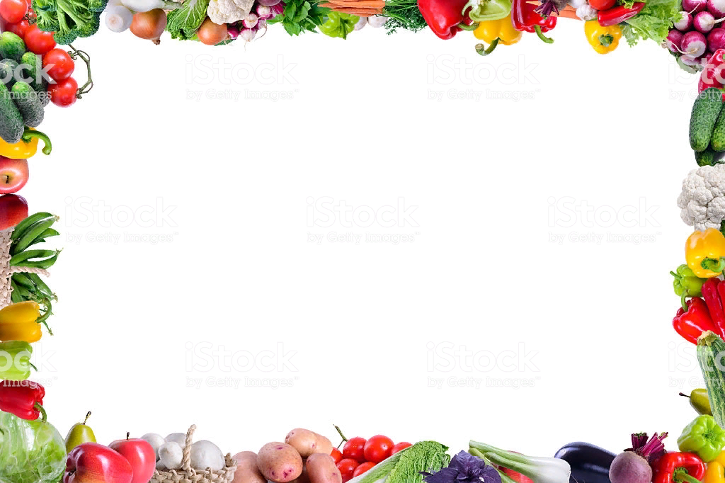
Частное дошкольное образовательное учреждение Детский сад №103 ОАО «РЖД»
Презентация
в первой младшей группе по теме «Овощи»
Воспитатель: Лисицына Г.В.

Slide 2
Задачи:
Формировать у детей представление об овощах: название, форма, цвет, запах.
Развивать: речь, сенсорные способности, мелкую моторику.
Используемые технологии: здоровьесбережение, обучение, исследование.

Slide 3

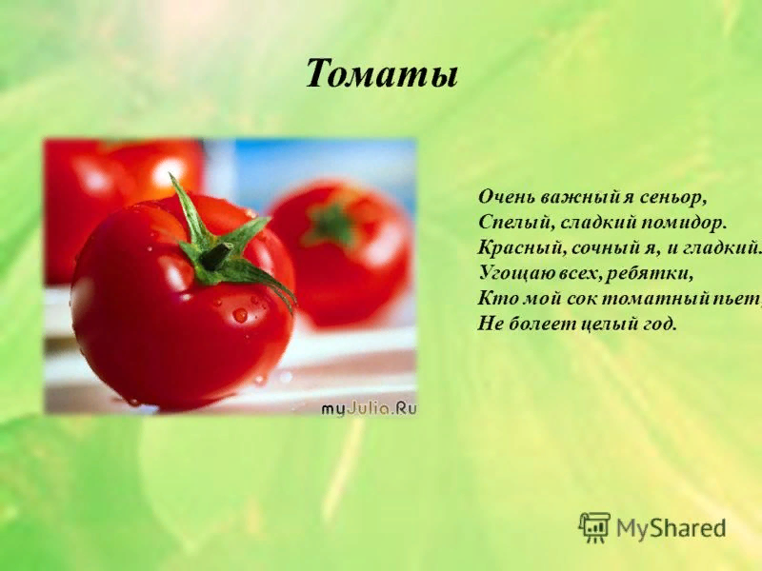

Slide 4
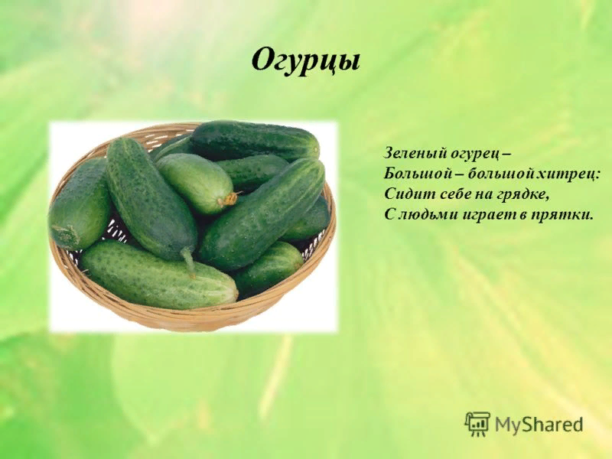

Slide 5
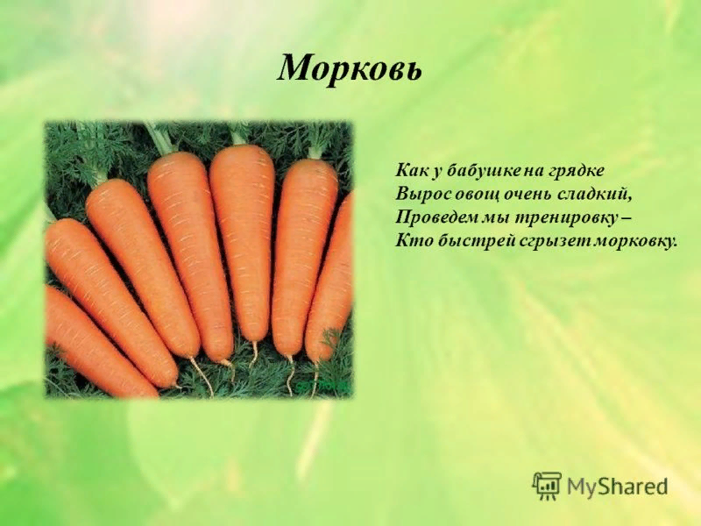

Slide 6


Slide 7



Slide 8
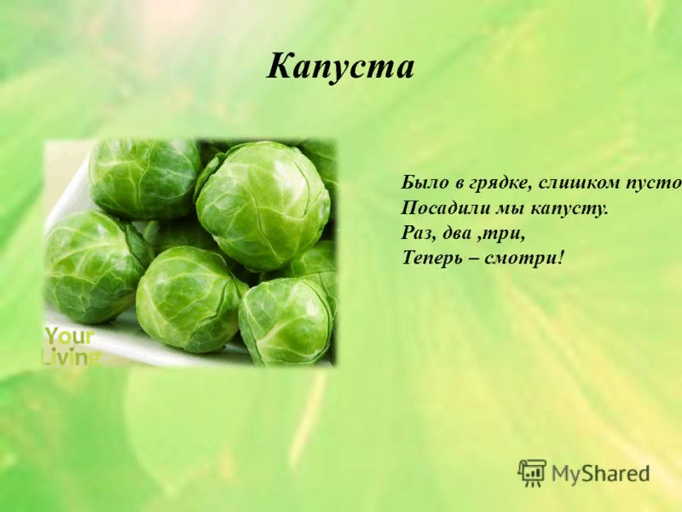

Slide 9
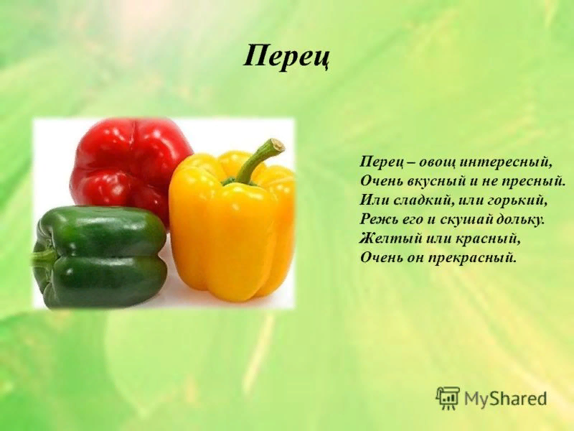

Slide 10


Slide 11


Slide 12


Slide 13
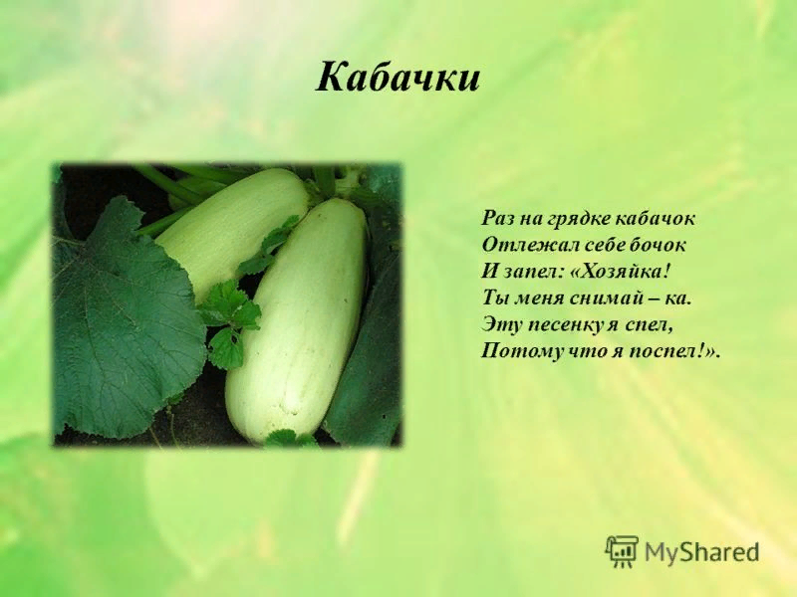

Slide 14
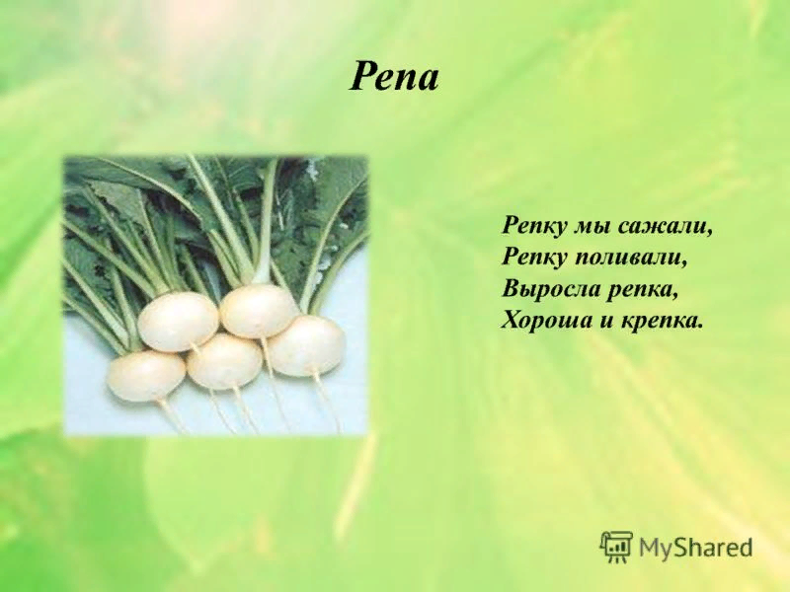

Slide 15
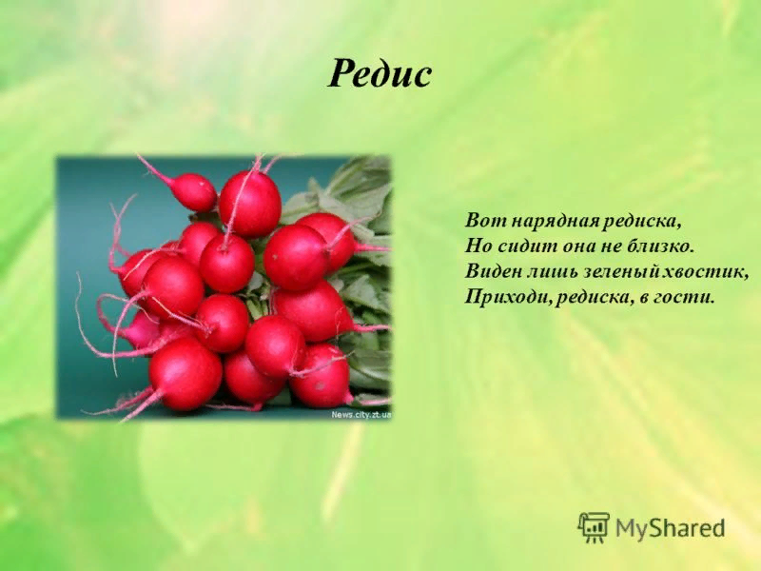

Slide 16


Slide 17


